Slide 1
日本語 JPN102
March 1, 2010
(Monday)

Slide 2
３月１日月曜日
ぶんぽう４（～に）
（～でしょう、～かもしれない、～かな)
漢字（かんじ）
天、気、雪、雨、風、晴、温、度、東、西、南、西
寒、暑、多、少、冷

Slide 3
ぶんぽう

Slide 4
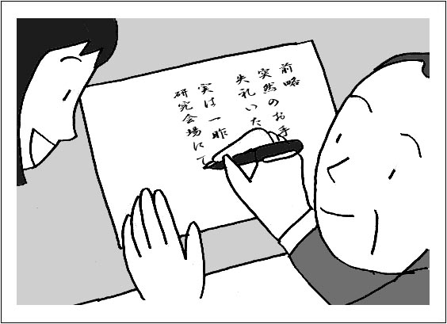
ぶんぽう４:Expressing manner of action or outcome of a change using the adverbial forms of adjectives and noun+に
かんじを 書きます。(to write Kanji)
Adverbial forms
かんじを 上手に 書きます。(to write Kanji skillfully)

Slide 5
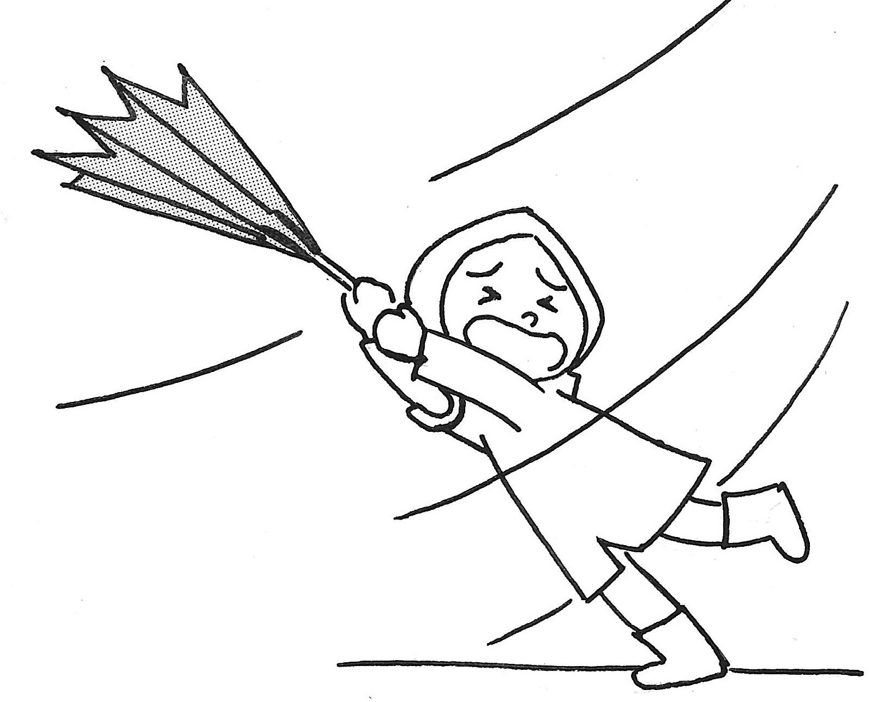
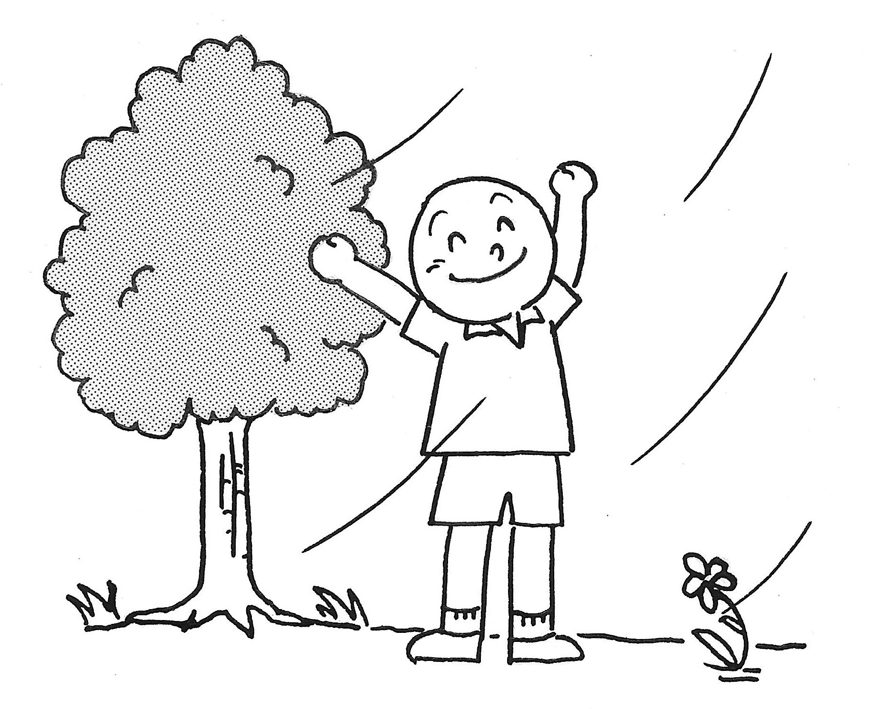
ぶんぽう４:Expressing manner of action or outcome of a change using the adverbial forms of adjectives and noun+に
かぜが ふく。(wind blows)
Adverbial forms
かぜが つよく ふく。
(wind blows strongly)
かぜが やさしく ふく。
(wind blows gentluy)

Slide 6
ぶんぽう４:Expressing manner of action or outcome of a change using the adverbial forms of adjectives and noun+に
Adverbial forms modify a verb indicating how an action takes place.

Slide 7
ぶんぽう４:Expressing manner of action or outcome of a change using the adverbial forms of adjectives and noun+に
い-adjective stem+く
おもしろい おもしろく
はやい はやく
つよい つよく
な-adjective stem+に
しずかだ しずかに
きれいだ きれいに
上手だ 上手に

Slide 8
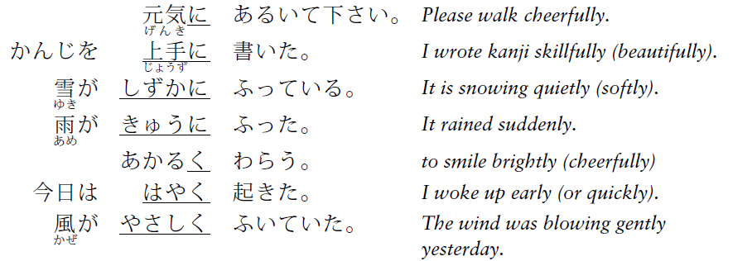
ぶんぽう４:Expressing manner of action or outcome of a change using the adverbial forms of adjectives and noun+に

Slide 9
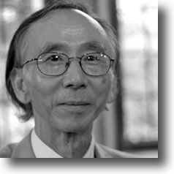
ぶんぽう４:Expressing manner of action or outcome of a change using the adverbial forms of adjectives and noun+に
はやく 起きます。
はやく 寝ます。
はやく あるきます。

Slide 10
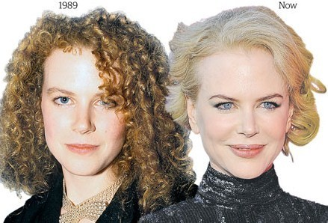
ぶんぽう４:Expressing manner of action or outcome of a change using the adverbial forms of adjectives and noun+に
Expressing outcome (to become)
きれいに なる (to become beautiful)
Adverbial form + なる

Slide 11
ぶんぽう４:Expressing manner of action or outcome of a change using the adverbial forms of adjectives and noun+に
Expressing outcome (to become)
子どもが 先生に なる。
(A child becomes a teacher.)
学生が しずかに なる。
(Students become quiet.)
じゅぎょうが おもしろく なる。
(A class becomes interesting.)

Slide 12
ぶんぽう４:Expressing manner of action or outcome of a change using the adverbial forms of adjectives and noun+に
Expressing outcome (to become)
Adverbial forms + なる
つよい つよく なる
あたたかい あたたかく なる
げんき げんきに なる
ゆうめい ゆうめいに なる
先生 先生に なる
大学いん生 大学いん生に なる

Slide 13
ぶんぽう４:Expressing manner of action or outcome of a change using the adverbial forms of adjectives and noun+に
２
３
１
４
５
６

Slide 14
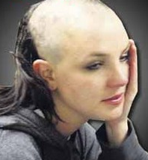
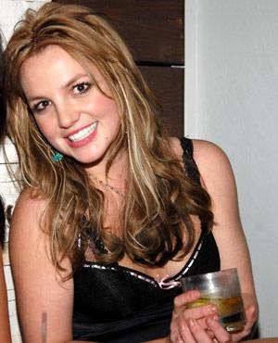
ぶんぽう４:Expressing manner of action or outcome of a change using the adverbial forms of adjectives and noun+に
Expressing a change of state
かみを
みじかく
してください
Adverbial form + する
かみが みじかく なりました

Slide 15
ぶんぽう４:Expressing manner of action or outcome of a change using the adverbial forms of adjectives and noun+に
Expressing a change of state
(To make something/someone into ～)
Adverbial forms + する
つよい つよく する
あたたかい あたたかく する
げんき げんきに する
ゆうめい ゆうめいに する
先生 先生に する
大学いん生 大学いん生に する

Slide 16
ぶんぽう４:Expressing manner of action or outcome of a change using the adverbial forms of adjectives and noun+に
子どもを 先生に する
(Parents make a child into a teacher.)
子どもが 先生に なる
(A child becomes a teacher.)
じゅぎょうを おもしろく する
(A teacher makes the class interesting.)
じゅぎょうが おもしろく なる
(A class becomes interesting.)

Slide 17
ぶんぽう４:Expressing manner of action or outcome of a change using the adverbial forms of adjectives and noun+に
へやを きれいに
してください！

Slide 18
ぶんぽう5:Expressing uncertainty using ～でしょう, ～かもしれない, and ～かも
Expressing uncertainty
～でしょう／だろう Probably, I suppose
～かもしれない might
～かな I wonder (casual speech)

Slide 19
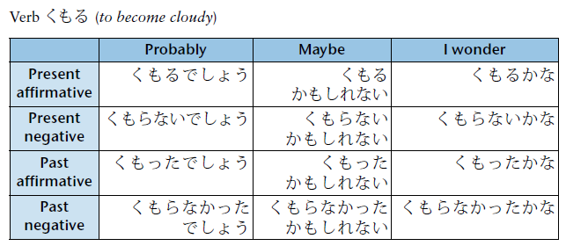
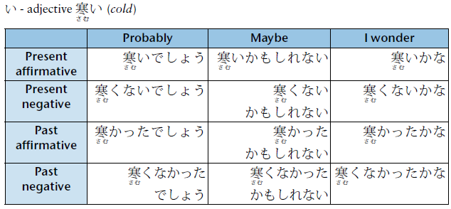
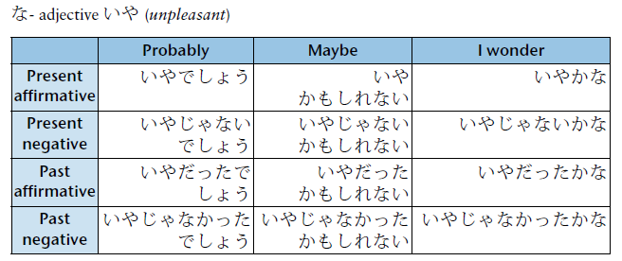
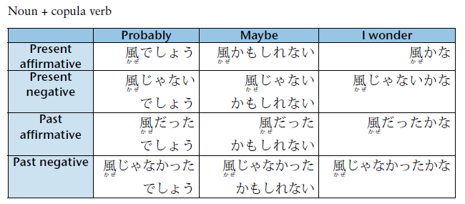
ぶんぽう5:Expressing uncertainty using ～でしょう, ～かもしれない, and ～かも
Plain form

Slide 20
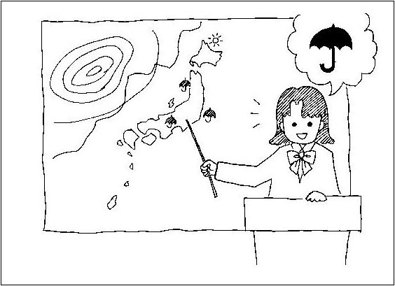
ぶんぽう5:Expressing uncertainty using ～でしょう, ～かもしれない, and ～かも
～でしょう／だろう (Probably, I suppose)
今日は 雨でしょう。
かぜは よわいでしょう。
明日は はれるでしょう。

Slide 21
ぶんぽう5:Expressing uncertainty using ～でしょう, ～かもしれない, and ～かも
～でしょう／だろう (Probably, I suppose)

Slide 22
ぶんぽう5:Expressing uncertainty using ～でしょう, ～かもしれない, and ～かも
～でしょう／だろう (Probably, I suppose)

Slide 23
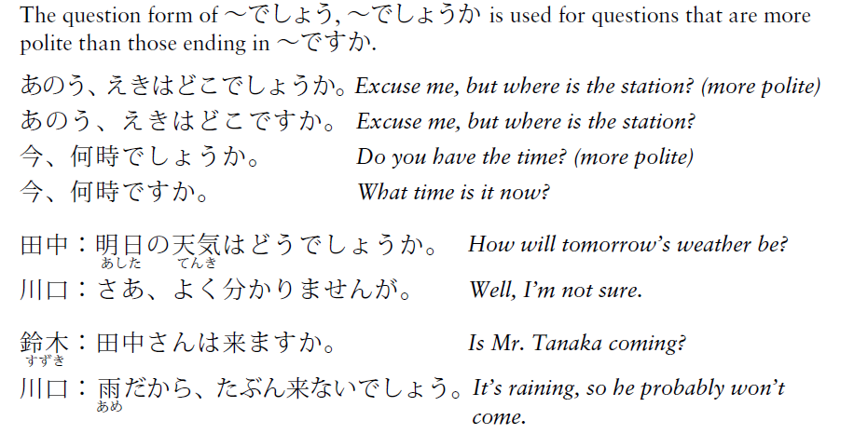
ぶんぽう5:Expressing uncertainty using ～でしょう, ～かもしれない, and ～かも
～でしょう／だろう (Probably, I suppose)

Slide 24
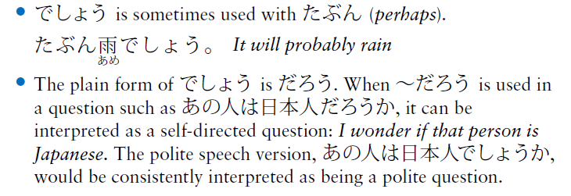
ぶんぽう5:Expressing uncertainty using ～でしょう, ～かもしれない, and ～かも
～でしょう／だろう (Probably, I suppose)

Slide 25
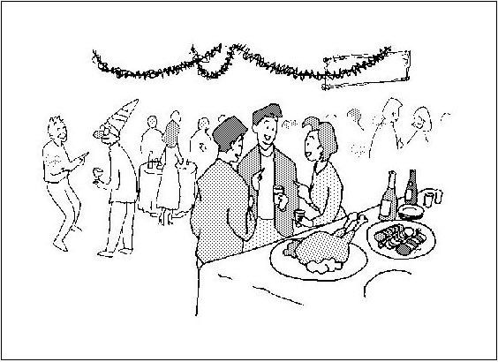
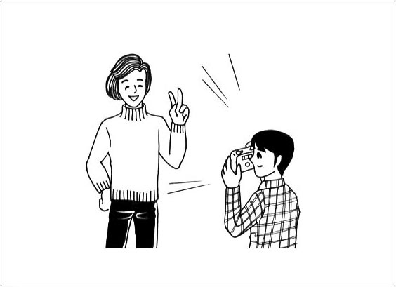
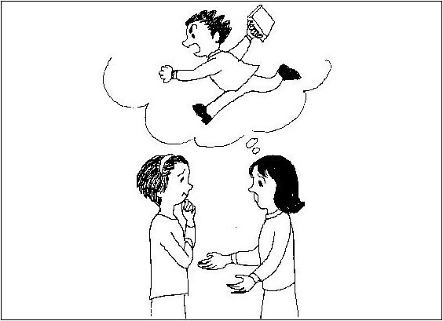
ぶんぽう5:Expressing uncertainty using ～でしょう, ～かもしれない, and ～かも
～かもしれない(might)
A:あの人は日本人でしょうか。
B:しゃしんをとっているから、
日本人かもしれませんよ。
A:田中さんはパーティーに
来るでしょうか。
B:いそがしそうですから、
来ないかもしれませんよ。

Slide 26
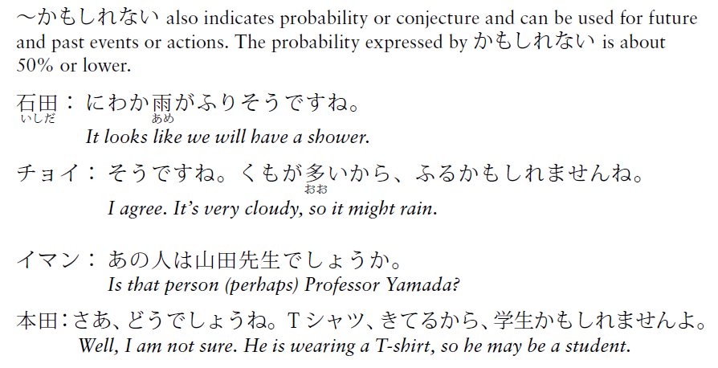
ぶんぽう5:Expressing uncertainty using ～でしょう, ～かもしれない, and ～かも
～かもしれない(might)

Slide 27
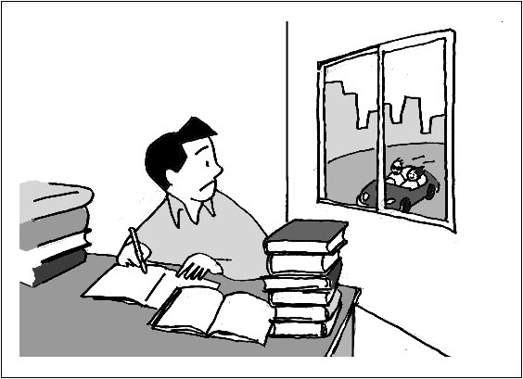
ぶんぽう5:Expressing uncertainty using ～でしょう, ～かもしれない, and ～かも
～かな (I wonder) casual speech
ドライブかな。
いいなあ。

Slide 28
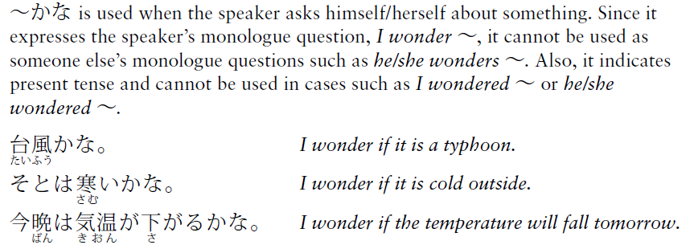
ぶんぽう5:Expressing uncertainty using ～でしょう, ～かもしれない, and ～かも
～かな (I wonder) casual speech

Slide 29
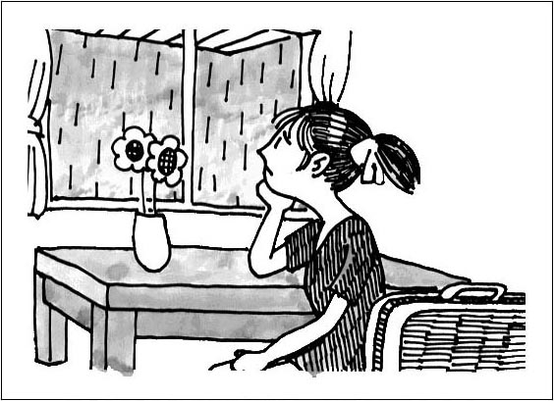
ぶんぽう5:Expressing uncertainty using ～でしょう, ～かもしれない, and ～かも
～かな (I wonder) casual speech
明日も
あめかしら。

Slide 30
ぶんぽう5:Expressing uncertainty using ～でしょう, ～かもしれない, and ～かも
今日も
雨かな？
ううん、昨日のばん、
ふったから、
今日はだいじょうぶだよ。

Slide 31
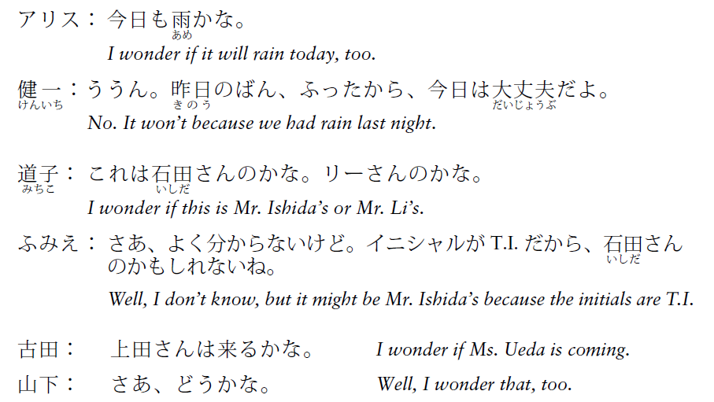
ぶんぽう5:Expressing uncertainty using ～でしょう, ～かもしれない, and ～かも
～かな (I wonder) casual speech

Slide 32
かんじ

Slide 33
きょうのかんじ
天、気、雨、雪、風、晴、温、度、
東、西、南、北、寒、暑、多、少、冷

Slide 34
テン
明日の天気はいいでしょう。

Slide 35
キ
昨日は天気がよくありませんでした。

Slide 36
あめ
雨がしずかにふっています。

Slide 37
ゆき
明日は大雪です。

Slide 38
かぜ
フウ
風がつよいです。
台風が来ます。

Slide 39
は（れる）
今日は晴れていてとてもいい天気です。

Slide 40
あたた（かい）
オン
温度が上がります。

Slide 41
ド
おふろの温度は４２度ぐらいです。

Slide 42
ひがし
トウ
東京はにぎやかなまちです。
南東、北東

Slide 43
にし
セイ
まちの西の方にこうえんがあります。
北西、南西

Slide 44
みなみ
ナン
南のうみはきれいであたたかいです。

Slide 45
きた
ホク
ほっかいどうは日本の北の方にあります。

Slide 46
さむ（い）
カナダのふゆは寒いです。

Slide 47
あつ（い）
きょうとのなつはむし暑いです。

Slide 48
おお（い）
シンガポールは雨が多いです。

Slide 49
すく（ない）、すこ（し）
このまちは人が少ないです。
日本語が少し分かります。

Slide 50
つめ（たい）
冷たい飲みものを飲みましょう。

